Slide 1
Introducción al almacenamiento en Docker
APRENDE DOCKER DESDE CERO
www.danisoft.com.coo
sistemas@danisoft.com.co

Slide 2
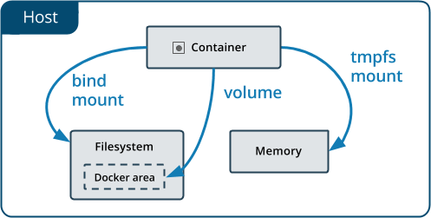
Aprende Docker desde Cero
Almacenamiento. Hay 3 tipos de storage en Docker
Volumes
Bind mounts
tmpfs mounts/named Pipes.
www.danisoft.com.coo
sistemas@danisoft.com.co

Slide 3
Aprende Docker desde Cero
Almacenamiento. Hay 3 tipos de storagen en Docker
Volumes: se almacenan en un determinado directorio que es administrado por Docker (/var/lib/docker/volumes/ en Linux). Los procesos que no son de Docker no deben tocar este directorio. Los volúmenes son la mejor manera de persistir datos en Docker.
Bind mounts: puede asociarse a cualquier directorio dentro del servidor. Los procesos que no son de Docker pueden modificar estos ficheros.
tmpfs mounts/Named Pipes: se almacenan únicamente en la memoria del sistema host y nunca se escriben en el sistema de archivos.
www.danisoft.com.coo
sistemas@danisoft.com.co

